Slide 1
IDENTIFICAÇÃO DE PERFIS SOCIOECONÔMICOS DE UNIVERSITÁRIOS PRESTADORES DO ENADE UTILIZANDO O K-MEANS
Alunos:
Guilherme Zafra Garcia
João Paulo Dutra Kreling
Marlon Alves Bomfim

Slide 2
INTRODUÇÃO
O seguinte trabalho visa a demonstração prática dos vários perfis socioeconômicos e suas particularidades relacionadas aos inscritos do Exame Nacional de Desempenho dos Estudantes (Enade).
Segundo Bourdieu e Passeron (1970), a escola é o principal meio de legitimar e/ou perpetuar a diferença de classes socioeconômicas.
O Exame Nacional de Desempenho dos Estudantes (Enade) avalia o desempenho dos egressos dos cursos de graduação de acordo com os conteúdos programáticos especificados no guia do curso

Slide 3
INTRODUÇÃO
Devem se inscrever calouros e graduados qualificados de cursos de graduação e técnicos avançados relacionados à área de avaliação da edição (MEC, 2020)
Utilizado para monitoramento de políticas públicas
60% dos inscritos são beneficiados por financiamento ou subsídios públicos.
Machine Learning
Segundo Mahesh (2018), essas técnicas são utilizadas para orientar as máquinas a processar dados de maneira mais eficiente através de algoritmos, devido não ser possível interpretar e extrair o conteúdo necessário do banco de dados.

Slide 4
INTRODUÇÃO
De acordo com Ayodele (2010), o aprendizado de máquina envolve arquitetar algoritmos que possibilitem que os computadores pratiquem, assimilem e aprendam, o qual o comportamento de aprendizagem se resume a encontrar estatísticas, ordenamentos e outros padrões nos dados em estudo.
O foco do presente artigo é a utilização de técnicas de Clusterização de Data Mining e Machine Learning como o algoritmo de agrupamento de dados K-protótipos para realizar a identificação do perfil dos alunos avaliados no ENADE, buscando compreender as características e individualidades socioeconômicas dos inscritos.

Slide 5
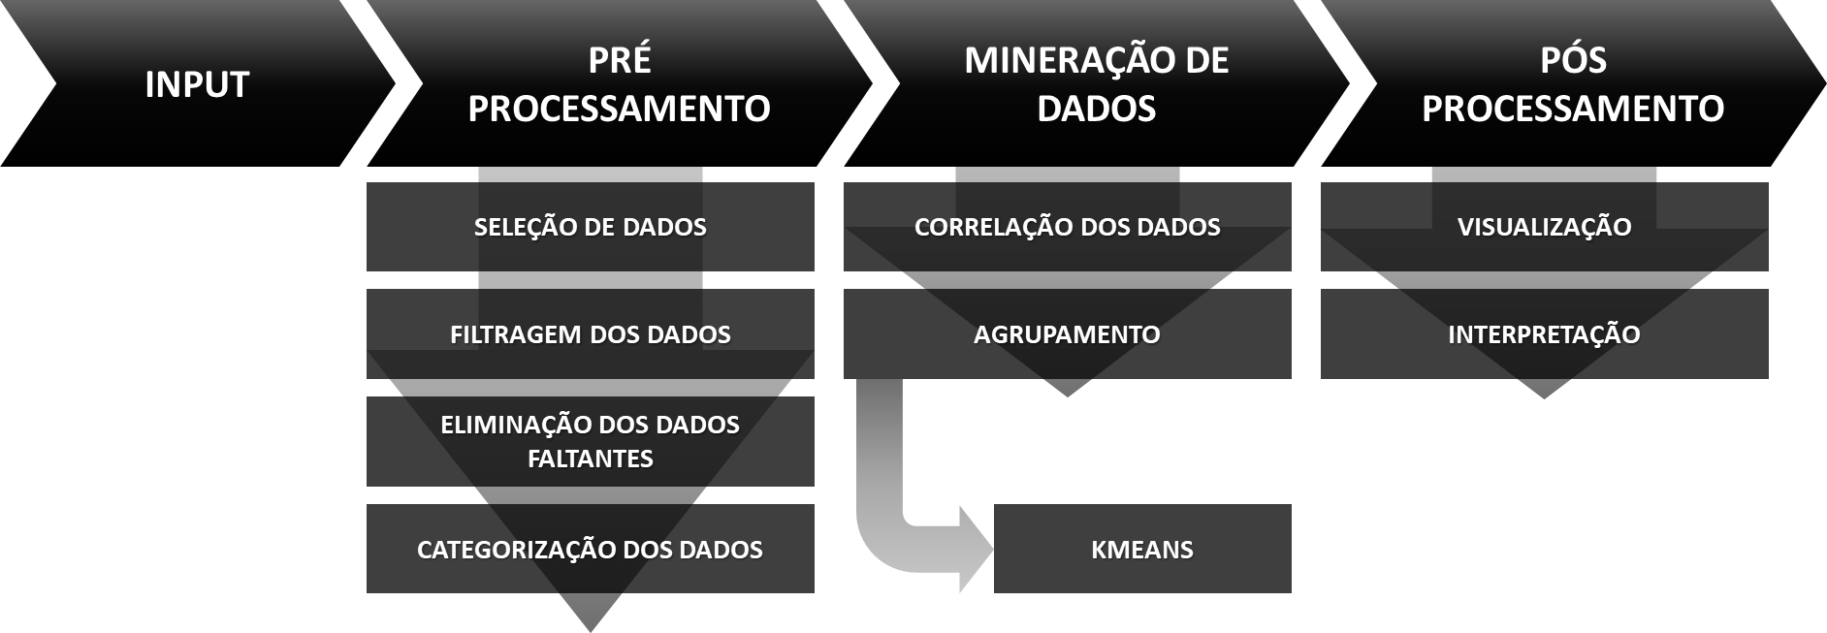
MATERIAIS E MÉTODOS
Os dados foram pré-processados e analisados utilizando a linguagem de programação Python, versão 3.7.12, a partir da IDE online Google Colab.

Slide 6
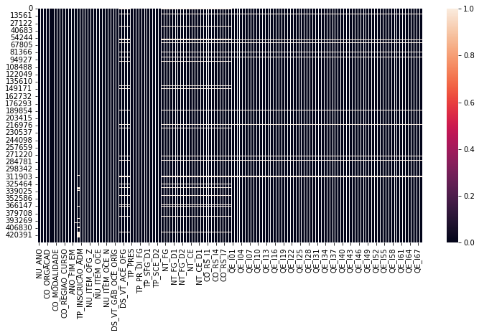
MATERIAIS E MÉTODOS
Para esta primeira etapa, houve a análise de dados faltantes nas mais de 430 mil instâncias e mais de 137 atributos.
Na figura há variáveis com inúmeros dados faltantes, precisamente 3.064.184 valores faltantes, correspondendo a 5,15% de toda a base.
Para o pré-processamento, primeiramente foi realizada a filtragem dos atributos, as variáveis foram selecionadas por ter relação com perguntas socioeconômicas, e informações do curso, mantendo-se um conjunto com as quantidades iniciais de instâncias, com 23 atributos e apenas 4,95% dos dados faltantes.
.

Slide 7
MATERIAIS E MÉTODOS
Os dados dos alunos cujo exame ENADE não foram prestados, ou haviam informações faltantes, foram removidos, resultando em 387351 instâncias.
Na sequência foi realizado a alteração do nome das colunas, para facilitação da identificação dos atributos dentro da base de dados, e substituição das instâncias caracterizadas como “strings” para valores “integer 64”, utilizando o método replace, e definindo um dicionário para cada valor correspondente. Foi então analisado o agrupamento dos dados com base na Idade, Sexo, Raça, Modalidade, e dificuldades ao longo do ensino superior.

Slide 8
RESULTADOS E DISCUSSÃO
Após a coleta dos dados e a seleção dos mesmos, chegou-se a uma base de dados com um total de 387342 alunos inscritos no ensino superior que prestaram o ENADE, caracterizados por 23 atributos. Este conjunto de dados foi submetido a análise do número de grupos ideal, parâmetro demandado pelo algoritmo K-protótipos.
Determinação do número de clusters
Devido a quantidade de instâncias identificadas nesta base de dados, foi considerada a utilização de 4 clusters como a ideal. Um dos motivos da não utilização de uma estrutura de repetição com intervalo de 2 à 10, com base no método elbow, foi a limitação das tecnologias e a grande demanda de tempo que estava requisitando.

Slide 9
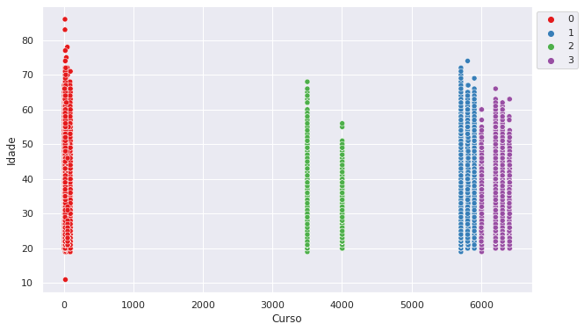
RESULTADOS E DISCUSSÃO
Análise dos cluster entre as relações de atributos
Com base de utilização de 4 clusters para a avaliação dos dados, a primeira relação avaliada é com base no curso dos universitários e a idade no momento da realização do Enade.

Slide 10
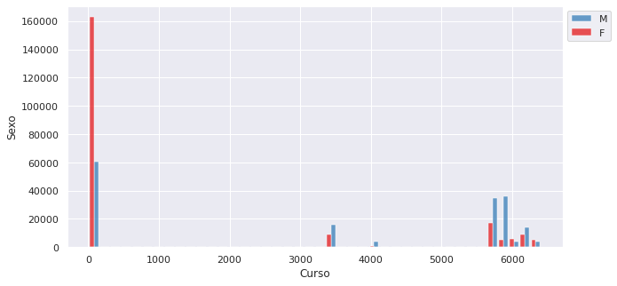
RESULTADOS E DISCUSSÃO
Outro ponto importante, é conhecer a distribuição por sexo dentro dos cursos, se baseando na quantidade de clusters estabelecidos

Slide 11
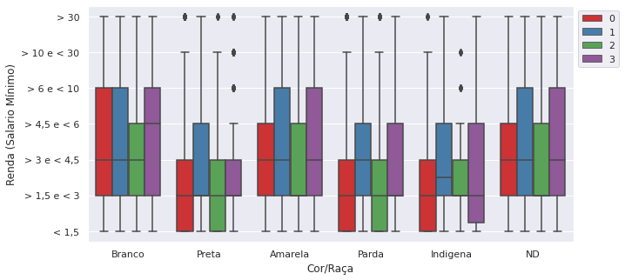
RESULTADOS E DISCUSSÃO
A partir do momento que temos os perfis definidos para os clusters envolvendo curso, sexo e idade, cabe avaliar como é a relação da renda e a raça auto-declarada do estudante, o que nos permite compreender melhor quem compoe a classe discente para cada curso ofertado nas universidades

Slide 12
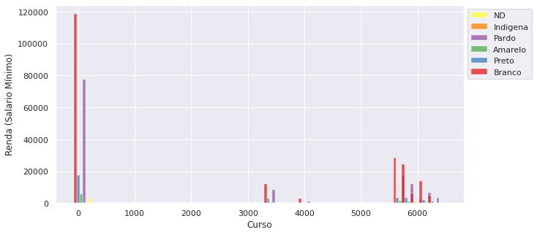
RESULTADOS E DISCUSSÃO
Inicia-se um mapeamento do perfil dos estudantes do ensino superior, porém para a afirmação anterior, é necessário complementar com a seguinte figura:

Slide 13
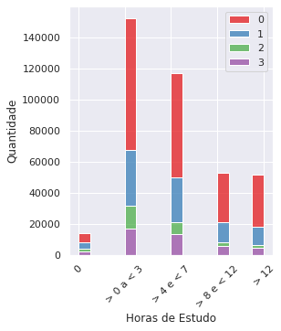
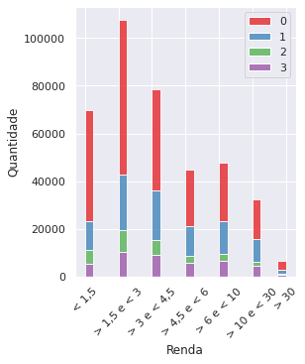
RESULTADOS E DISCUSSÃO
O ponto de destaque com a análise de ambas as figuras, constata-se que a população autodeclarada Negra, Parda e Indigena, são as que menos estão inseridas no meio acadêmico, quanto aos autodeclarados brancos, assim como na análise de renda, são os que possuem uma média menor em seus rendimentos financeiros.
Com a renda mapeada, tem-se que entender o comportamento das horas de estudos e a forma de ingresso do universitário.

Slide 14
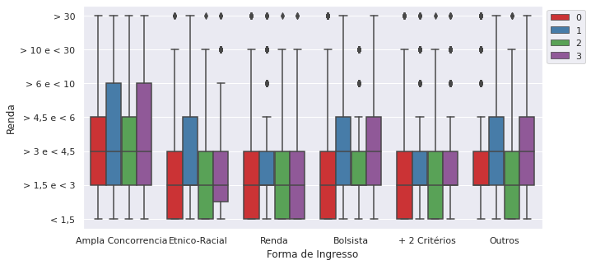
RESULTADOS E DISCUSSÃO
Destaca-se que, com exceção dos universitários que ingressaram no ensino superior, todas as outras políticas afirmativas apresentam média de renda entre 1,5 a 3 salários mínimos, demonstrando que todos os clusters neste critério definem que rendas maiores que 10 salários mínimos são outliers

Slide 15
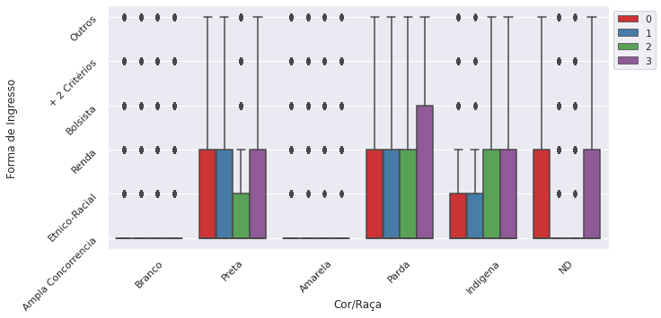
RESULTADOS E DISCUSSÃO
Outro demonstrativo ao comparar os clusters, é a utilização de políticas públicas para ingresso no ensino superior, cabe também destacar um pequeno detalhe que, para os universitários autodeclarados brancos há outliers informando que utilizaram cotas etnico-raciais. Aqui voltamos à discussão sobre a diferença entre os ingressos, por ficar evidente que boa parte do acesso à universidade de Pretos, Pardos e Indígenas, se dá pelas políticas de inclusão.

Slide 16
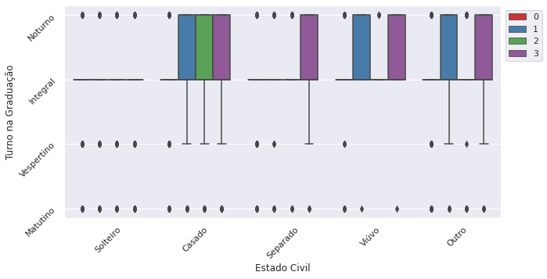
RESULTADOS E DISCUSSÃO
É importante compreender em qual período o universitário realiza seus estudos, e a relação com o seu estado cívil, para compreender muitas vezes o que leva a escolher o curso superior. Em sua grande maioria os cursos integrais possuem pessoas solteiras, enquanto aos demais, é mais diversificado e o noturno ganha espaço.

Slide 17
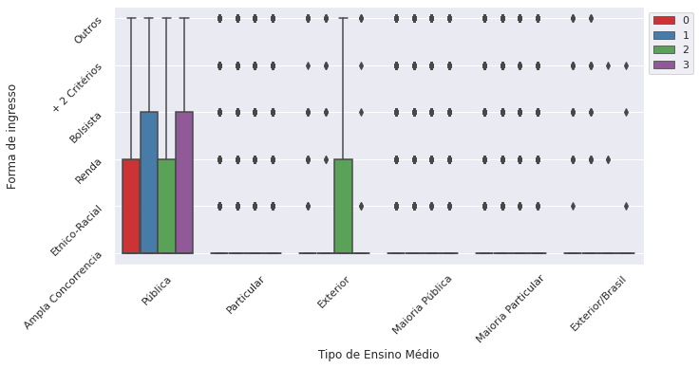
RESULTADOS E DISCUSSÃO
Por último, a análise feita compreende a relação de ingresso com o tipo de ensino médio cursado, pois a origem é um dos pontos que têm maior impacto nas dificuldades de cursar e acompanhar os conteúdos quando o aluno ingressa no ensino superior. Em sua maioria, os alunos que utilizaram políticas afirmativas para entrar no ensino superior, vieram de escolas públicas.

Slide 18
RESULTADOS E DISCUSSÃO
Os clusters analisados permitiram compreender que a avaliação de características são mais fortes quando tratamos a qual curso está matriculado e a idade do universitário, porém não deixa de traçar alguns paralelos importantes dentro de cada cluster.
Para o primeiro cluster, é voltado para cursos de ciências biológicas, com maior predominância do público feminino, a maior variação nas faixas de idade e a faixa de renda entre 1,5 a 3 salários mínimos, enquanto o terceiro cluster, a variação das idades é menor, o público é equilibrado, e a faixa de renda passa a ser de 3 a 4,5 salários mínimos. Enquanto que nos clusters 2 e 4, o destaque fica por ser procurado em sua grande maioria pelos homens, e corresponder a cursos das ciências exatas.
Em todos os clusters, nota-se que a maioria dos alunos se auto declararam brancos, cuja renda varia entre 1,5 a 6 salários mínimos, enquanto pretos, pardos e indígenas, possuem a menor faixa de renda, e são ingressos a partir de políticas públicas .

Slide 19
CONCLUSÃO
O artigo aplicou o algoritmo de agrupamento de dados K-protótipos para realizar a identificação do perfil dos alunos avaliados no ENADE, buscando compreender as características de quem cursa o ensino superior no Brasil.
Com a definição de 4 clusters para a execução do trabalho, pode-se identificar os perfis dos universitários, ingressos em cursos das áreas da ciências biológicas e da ciências exatas, tais como a faixa etária, sexo, renda, origem, raça/cor autodeclarada e tempo de estudo.
Portanto, os resultados do trabalho são considerados satisfatórios e dentro do esperado, desde o cálculo da melhor quantidade de grupos até o agrupamento em si, o qual foi validado pelo especialista de domínio.

Slide 20
CONCLUSÃO
As dificuldades encontradas para a realização do trabalho se deram por conta do tamanho da base de dados que consta com mais de 430 mil instâncias e 137 atributos, e que mesmo quando reduzidas para os dados necessários, ainda permanece com 380 mil instâncias e 27 atributos, e em alguns momentos, o processamento dos dados teve que ser interrompida ou não finalizada, por estar levando mais de 15 horas para a sua execução.
Este fato comprometeu a análise no quesito de definição de qual seria a melhor quantidade de clusters para este projeto, para melhor definição de quais campos correlacionar.
As características obtidas dos clusters, permite sugerir às universidades e governo, melhorias nas políticas de condução e integração dos universitários no meio acadêmico, e políticas públicas de integração e permanência dos mesmos.

Slide 21
CONCLUSÃO
Como sugestão de trabalhos futuros, pode-se citar a redução de dimensionalidade ou de seleção de instâncias, para a melhoria do conjunto de dados, para que as etapas de avaliação de hiperparâmetros possam ser executadas.

Slide 22
REFERÊNCIAS
AYODELE, T. O. TYPES OF MACHINE LEARNING ALGORITMS. New Advances in Machine Learning. InTech. 2010. 10.5772/9385.
ALPAYDIN, E. MACHINE LEARNING: THE NEW AI. The MIT Press Essential Knowledge Series. Massachusetts Institute of Technology. 2016.
BOURDIEU, P.; PASSERON, J. C. La reproduction: éléments d’une théorie du système d’enseignement. Paris: Minuit, 1970. (Collection le sens commun)
Conceito Enade. Ministério da Educação, 2020. Disponível em: <https://www.gov.br/inep/pt-br/areas-de-atuacao/pesquisas-estatisticas-e-indicadores/indicadores-de-qualidade-da-educacao-superior/conceito-enade>. Acesso em 02/12/2021

Slide 23
REFERÊNCIAS
Exame Nacional de Desempenho dos Estudantes (Enade). Ministério da Educação, 2020. Disponível em:<https://www.gov.br/inep/pt-br/areas-de-atuacao/avaliacao-e-exames-educacionais/enade> . Acesso em 02/12/2021
Inep completa 82 anos de serviços prestados à educação. Ministério da Educação, 2020.Disponível em:<http://portal.mec.gov.br/component/tags/tag/indice-geral-de-cursos>. Acesso em 02/12/2021

Slide 24
REFERÊNCIAS
Inep divulga indicadores que avaliam cursos e instituições. Ministério da Educação, 2020. Disponível em: <http://portal.mec.gov.br/component/tags/tag/32911>. Acesso em 02/12/2021
Instituto Nacional de Estudos e Pesquisas Educacionais Anísio Teixeira (INEP), Resultados Enade 2019. Conceito Enade e IDD 2019. Brasília: Instituto Nacional de Estudos e Pesquisas Educacionais Anísio Teixeira (INEP), 2020. Disponível em https://download.inep.gov.br/educacao_superior/enade/apresentacao/2020/Apresentacao_Resultados_Enade_Conceito_Enade_IDD_2019.pdf. Acesso em 07/12/2021.

Slide 25
REFERÊNCIAS
MAHESH, B. MACHINE LEARNING ALGORITHMS - A REVIEW. International Journal of Science and Research, v.9, i.1, p. 381-386. 2018. 10.21275/ART20203995.

